Slide 1

ВЫПУСКНАЯ КВАЛИФИКАЦИОННАЯ РАБОТА по курсу «Data Science»
МИНИСТЕРСТВО НАУКИ И ВЫСШЕГО ОБРАЗОВАНИЯ
РОССИЙСКОЙ ФЕДЕРАЦИИ
Федеральное государственное бюджетное образовательное учреждение
высшего образования
«Московский государственный технический университет имени Н.Э. Баумана
(национальный исследовательский университет)»
Цель работы - прогнозирование конечных свойств новых материалов (композиционных материалов)
Москва, 2023
Подготовил Андреев С.М.

Slide 2

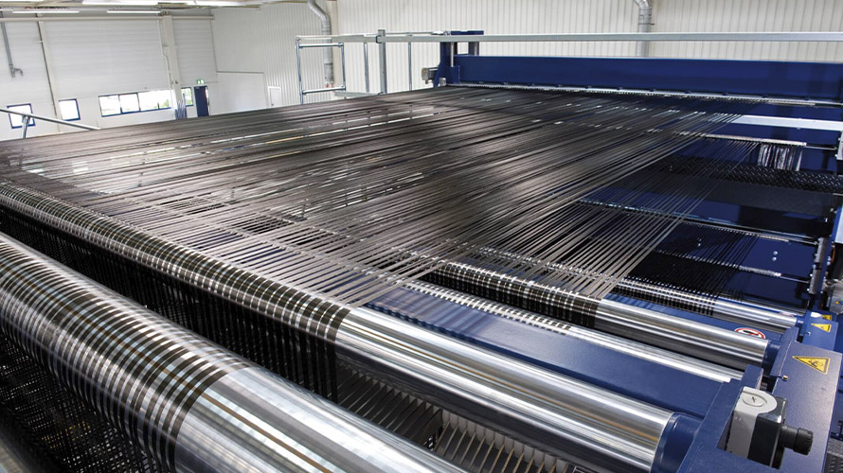
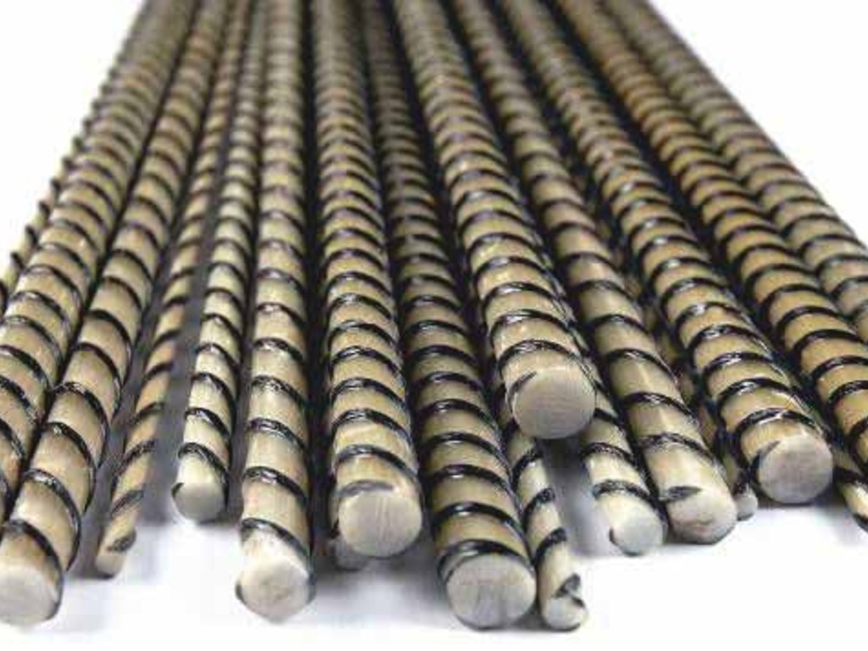
Композиционные материалы — это искусственно созданные материалы, состоящие из нескольких других с четкой границей между ними. Композиты обладают теми свойствами, которые не наблюдаются у компонентов по отдельности. При этом композиты являются монолитным материалом, т. е. компоненты материала неотделимы друг от друга без разрушения конструкции в целом. Современные композиты изготавливаются из других материалов: полимеры, керамика, стеклянные и углеродные волокна, но данный принцип сохраняется. У такого подхода есть и недостаток: даже если мы знаем характеристики исходных компонентов, определить характеристики композита, состоящего из этих компонентов, достаточно проблематично.

Slide 3
Постановка задачи:
Цель решения задачи: прогноз характеристик композиционного материала на основе имеющихся данных.
Входные данные:
- общее описание свойств композиционного материала
- два датасета, которые содержат данные о количественных характеристиках различных свойств и составляющих композитного материала. Всего 13 характеристик.
- постановка задач для решения с помощью методов машинного обучения
- решение задачи регрессии для прогнозирования двух из 13 представленных характеристик
- разработка рекомендательной системы (задача регрессии) для прогнозирования показателя «Соотношение матрица-наполнитель»

Slide 4

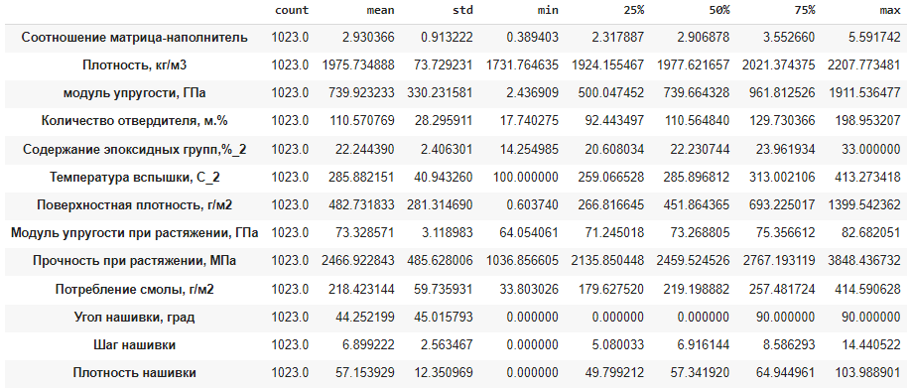
Описательная статистика исходных данных:
Из данных таблицы мы можем посмотреть следующие значения для каждого признака:
count - количество значений mean - среднее значение
std - стандартное отклонение min - минимум
25% - верхнее значение первого квартиля 50% - медиана
75% - верхнее значение третьего квартиля max - максимум

Slide 5

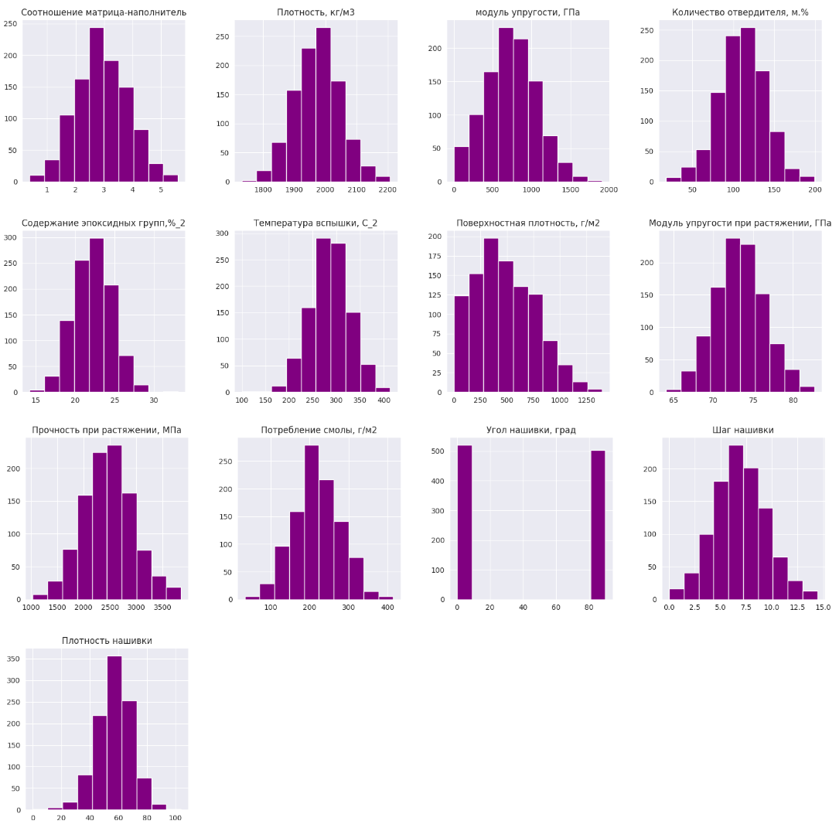
Гистограммы распределения:
Вывод:
1. Угол нашивки является
дискретной величиной.
2. Значения Поверхностной
плотности имеют
Пуассоновское распределение.
3. Все остальные
распределения близки к
нормальному.

Slide 6
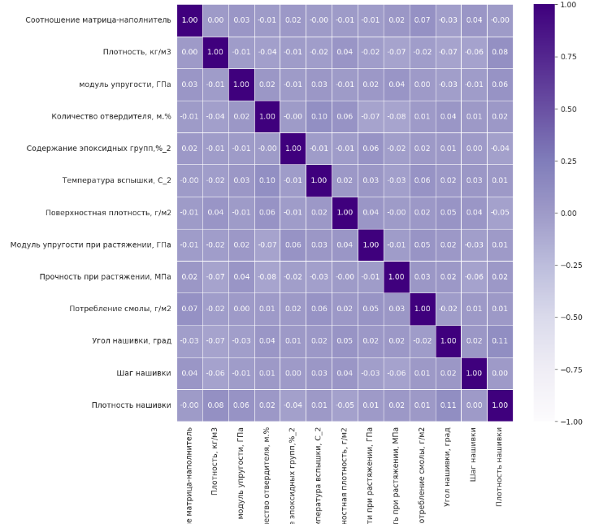
Тепловая карта коэффициентов корреляции:
Лучше всего коррелируют
между собой (по убыванию):
1)Угол нашивки и
Плотность нашивки; 0,11
2)Температура вспышки и
Количество отвердителя;
0,10
3)Плотность и
Плотность нашивки; 0,08
4)Прочность при растяжении и Количество отвердителя - обратная корреляция; -0,08
5)Потребление смолы и
Соотношение матрица-наполнитель; 0,07
6)Модуль упругости при растяжении и Количество
отвердителя -обратная корреляция; -0,07
Однако, стоит отметить, что все параметры коррелируют между собой очень слабо. Это также доказывают построенные диаграммы рассеивания.

Slide 7
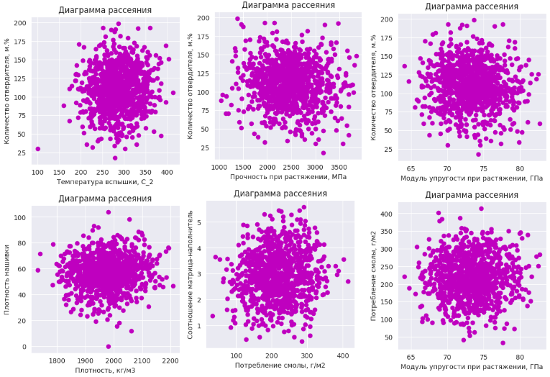
Диаграммы рассеивания на примере параметров с наибольшей корреляцией

Slide 8
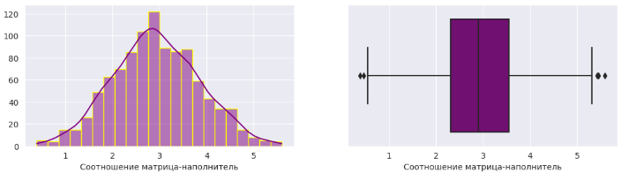
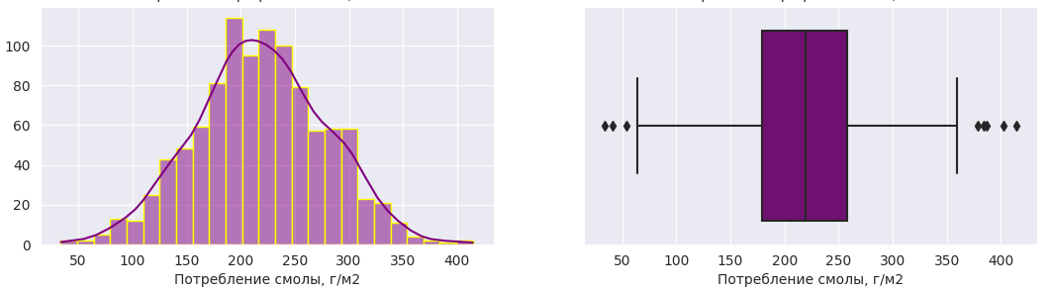
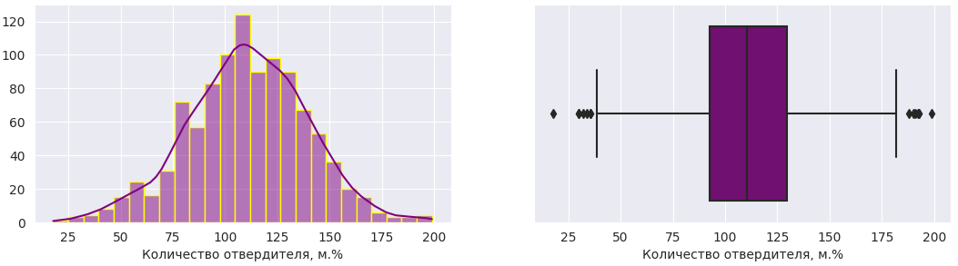
Диаграммы размаха («ящики с усами») с гистограммами распределения:

Slide 9
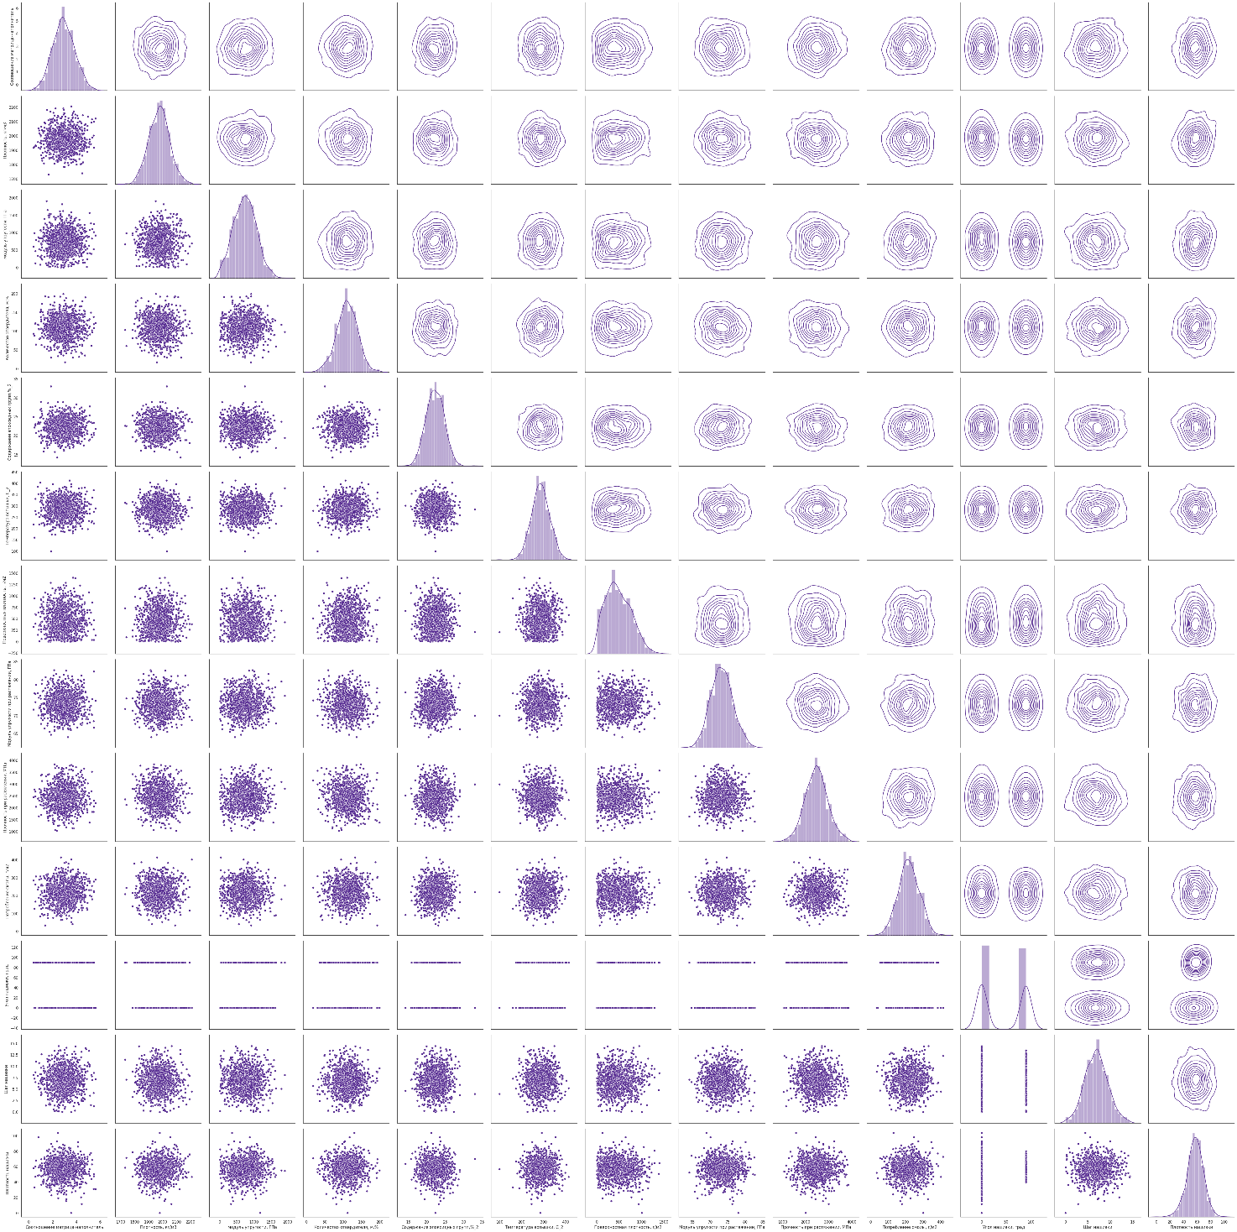
Попарные диаграммы рассеивания точек:
Чтобы понять взаимосвязь между всеми возможными парами числовых переменных с помощью использования библиотеки seaborn был построен попарный график, в верхнем-правом углу которого расположены графики плотности ядра, в нижнем-левом – графики рассеивания, между ними – графики распределения.

Slide 10
Предобработка данных:
В целях очищения датасета от выбросов (аномалий) предпринимались попытки выявления выбросов данными методами: Изолирующий лес, Метод трех сигм и Метод IQR (межквартильный размах)
Остановиться я решил на методе трёх сигм, т.к. он удаляет меньше выбросов, а именно - 24 строки (2,3% от общего количества наблюдений). Это решение связано с тем, чтобы сохранить большее количество данных для обработки, так как их распределение не говорит о присутствии явных аномалий. После очистки данных от выбросов количество наблюдений составило 999 строк. Таким образом, можно сделать вывод, что исключение выбросов не оказало существенного влияния на размер выборки.
Будучи разными по физическому смыслу, данные сильно различаются между собой по абсолютным величинам. Работа аналитических моделей машинного обучения с такими показателями окажется некорректной: дисбаланс между значениями признаков может вызвать неустойчивость работы модели, ухудшить результаты обучения и замедлить процесс моделирования.
После нормализации все числовые значения входных признаков будут приведены к одинаковой области их изменения – некоторому узкому диапазону. Это позволит свести их вместе в одной модели и обеспечит корректную работу вычислительных алгоритмов. Для дальнейшей работы с данными, сравнения их между собой и составления модели машинного обучения была проведена нормализация данных методом «MinMaxScaler()». Этот метод нормализации включает масштабирование набора данных до диапазона [0, 1].

Slide 11
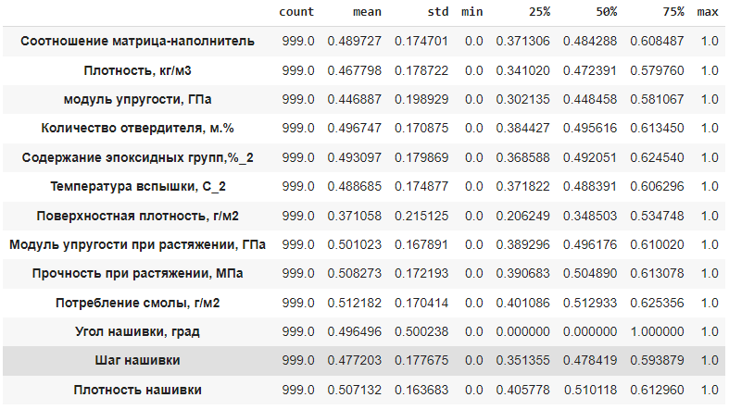
Описательная статистика после нормализации данных методом «MinMaxScaler()»:
Таким образом, после предобработки данных получаем нормализованный датасет размером 999 строк, данные в котором приближены к нормальному распределению, за исключением угла нашивки (дискретная величина) и поверхностной плотности (Пуассоновское распределение).

Slide 12
Для прогноза модуля упругости при растяжении и прочности при растяжении были использованы следующие методы решения задачи множественной регрессии с помощью Python:
Линейная регрессия – метод «LinearRegression»;
Метод k-ближайших соседей – метод «KneighborsRegressor»;
Метод опорных векторов с линейным ядром – метод «SVR»;
Лес принятия решений (случайный лес) – метод «RandomForestRegressor».
На тестирование модели оставили 30 процентов данных, а на остальных происходило обучение моделей. Далее для каждого из параметров (модуль упругости при растяжении и прочность при растяжении) были построены модели регрессии.

Slide 13
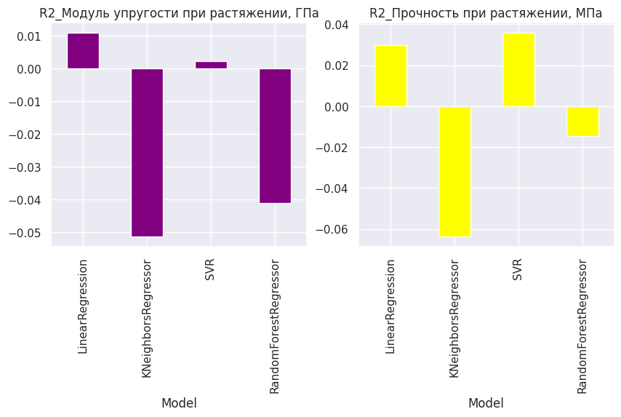
Результаты оценки качества моделей для решения задач множественной регрессии
Оценка качества моделей проведена с помощью расчёта коэффициентов детерминации, которые показывает долю вариации результативного признака под влиянием факторного признака. При отсутствии связи эмпирический коэффициент детерминации равен нулю, а при функциональной связи — единице.
MSE: 1.47; MAE: 1.18 - для модели на основе линейной регрессии
Из графиков видно, что ни одна из моделей не справилась с задачей.
При этом хуже всего показывает себя метод ближайших соседей. Метод линейной
регрессии и метод опорных векторов дают прогнозы, приближённые к простому
усреднению.

Slide 14
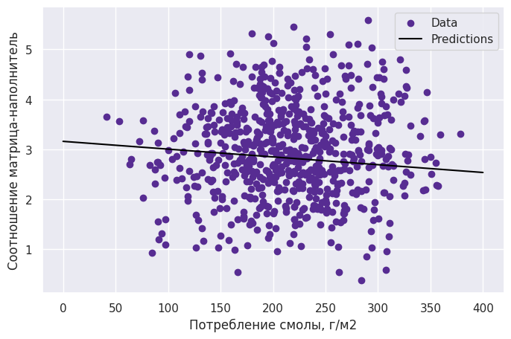
Для прогнозирования соотношения матрица-наполнитель написаны модели с использованием однослойного и многослойного персептрона
Все модели обучались на 100 эпохах.
Размер тестовой выборки составил 30 процентов.
При построении линейной модели зависимость соотношения матрица-наполнитель была установлена от потребления смолы.
График предсказанных значений соотношения матрица-наполнитель в модели (dnn_potrsmoly_model):

Slide 15
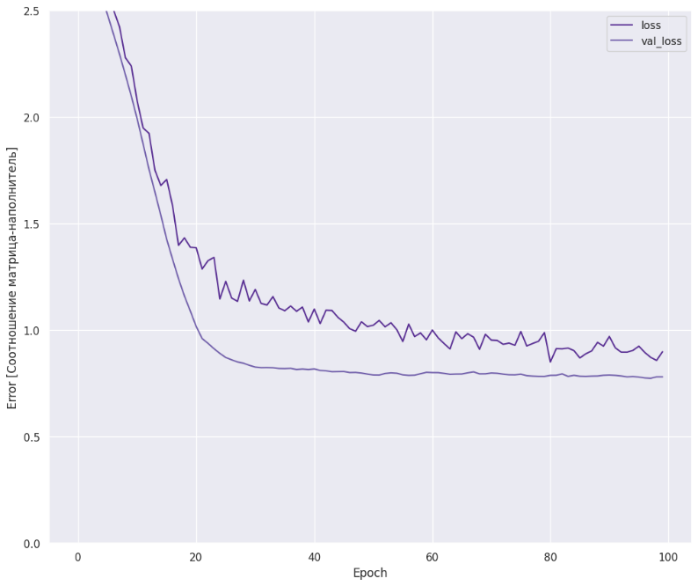
При построении многослойного персептрона после слоя нормализации добавлены слои:
- слой с 32 нейронами и активационной функцией «tanh»,
- слой с пакетной нормализацией (BatchNormalization),
- слой с методом «прореживания» (Dropout),
- выходной слой.
График изменения ошибки тестовой и валидационной выборки в процессе обучения модели, которая учитывает все имеющиеся признаки (dnn_model):

Slide 16
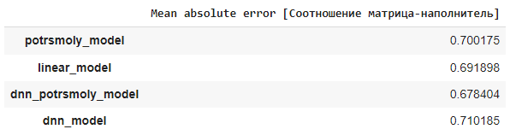
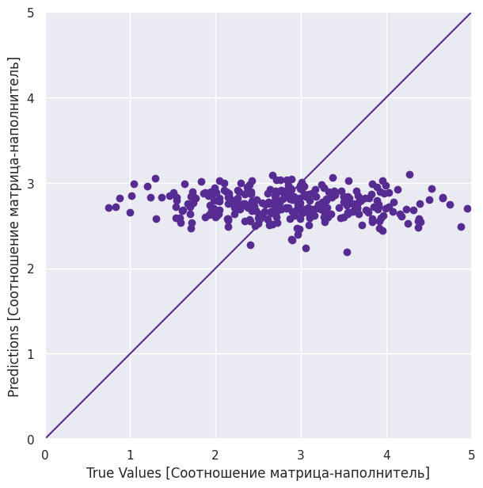
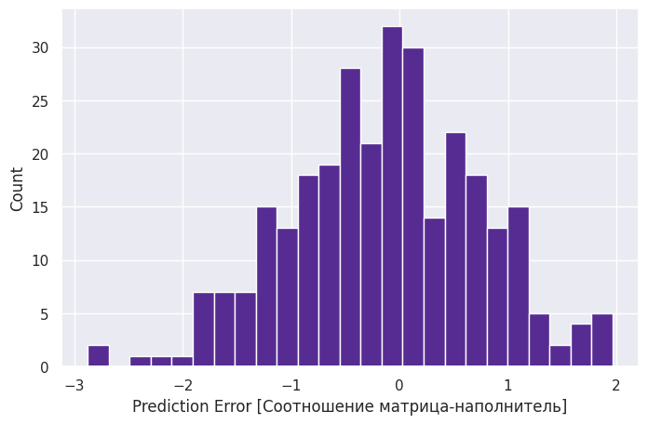
Результаты оценки качества моделей для прогноза соотношения матрица-наполнитель с помощью метрики MAE:
График истинных и предсказанных значений соотношения матрица-наполнитель:
Гистограмма распределения ошибки:

Slide 17
Благодарю за уделенное время!

